Slide 1

Editing di ontologie tramite il linguaggio di programmazione funzionale ℂDuce
Candidato: Davide Camino
Relatrice: Viviana Bono

Slide 2
Introduzione
Definizioni e presentazione degli strumenti usati

Slide 3
Introduzione
Ontologie
Editing
ℂDuce

Slide 4
Introduzione
Ontologie
Editing
ℂDuce

Slide 5
Introduzione
Basi di conoscenza (KB)
Classi e individui
Gerarchia di classi ed ereditarietà multipla
Relazioni tra classi
Ontologie
Editing
ℂDuce

Slide 6
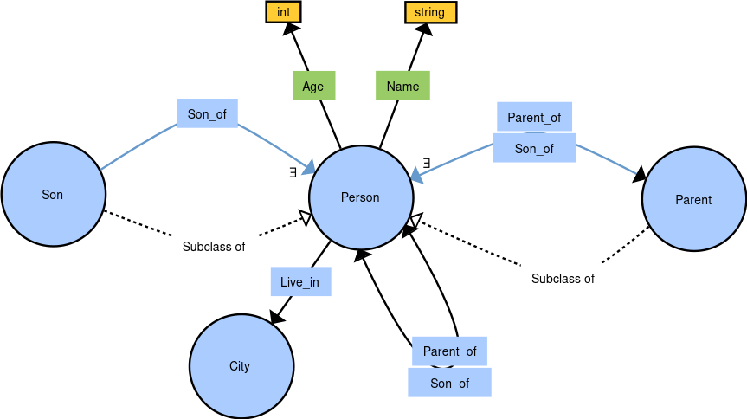
Introduzione
Ontologie
Editing
ℂDuce

Slide 7
Introduzione
Ontologie
Editing
ℂDuce

Slide 8
Introduzione
Ontologie
Editing
ℂDuce
Refactor
Traduzione partendo da altre basi di conoscenza
Merge

Slide 9
Introduzione
Ontologie
Editing
ℂDuce

Slide 10
Introduzione
Ontologie
Editing
ℂDuce
Sviluppato specificatamente per manipolare documenti XML
Utilizzabile in modo interattivo o tramite script
Controllo statico dei tipi

Slide 11
Introduzione
Funzioni
Ontologie
Editing
ℂDuce
Pattern Matching
Overloading
Funzioni di ordine superiore
Applicazioni parziali
1 fun f (t1 -> s1; ...; tn -> sn)
2 | p1 -> e1
3 ...
4 | pm -> em

Slide 12
Introduzione
Ontologie
Editing
ℂDuce
Manipolazione di liste
map
transform
1 map e with
2 | p1 -> e1
3 ...
4 | pn -> en
1 transofrm e with
2 | p1 -> e1
3 ...
4 | pn -> en

Slide 13
Introduzione
Ontologie
Editing
ℂDuce
Query e proiezioni
1 select e from
2 p1 in e1,
3 p2 in e2,
4 :
5 pn in en
6 where c

Slide 14
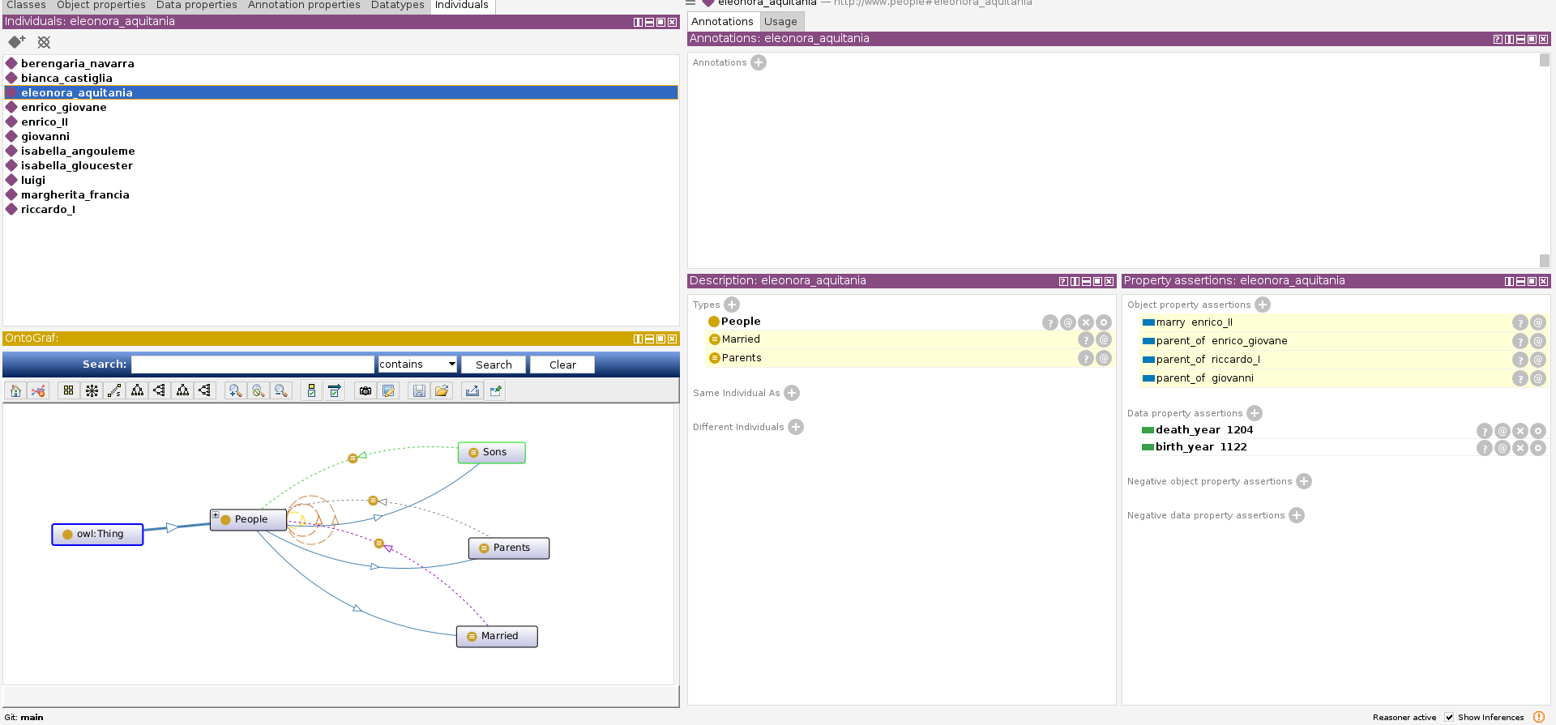
Introduzione
Confronto con Protègè
Ontologie
Editing
ℂDuce

Slide 15
Traduzione da un’altra base di conoscenza
Trasformare un tesauro in un ontologia in modo da aumentarne l’espressività

Slide 16
Cos’è un tesauro?
Dizionario tassonomico
Relazione “broader term”
Tag “SKOS”
Forniscono sinonimi, contrari e traduzioni

Slide 17


Cos’è un tesauro?
Europeana Fashion Thesaurus

Slide 18
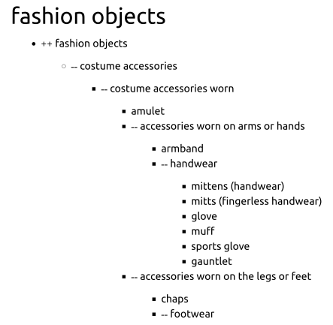
Cos’è un tesauro?

Slide 19
Parsing del tesauro
1 type Thesaurus = <rdf:RDF>[Desc *]
2 type Desc = <rdf:Description rdf:about=String>[DescAtt *]
3
4 type DescAtt = AltLabel | InScheme | PrefLabel | ScopeNote | ExactMatch | Broader | Type
5 type AltLabel = <skos:altLabel xml:lang=String> String
6 type InScheme = <skos:inScheme rdf:resource=String> []
7 type PrefLabel = <skos:prefLabel xml:lang=String> String
8 type ScopeNote = <skos:scopeNote xml:lang=String> String
9 type ExactMatch = <skos:exactMatch rdf:resource=String> []
10 type Broader = <skos:broader rdf:resource=String> []
11 type Type = <rdf:type rdf:resource=String> [];;

Slide 20
Struttura dell’ontologia
1 type Ontology = <rdf:RDF xml:base=String> [ Thing * ]
2 type Thing = Ont | Class | Individual
3
4 type Ont = <owl:Ontology rdf:about=String> []
5
6 type Class = <owl:Class rdf:about=String> [ ClassAtt * ]
7 type ClassAtt = SubClass | Label | Note | Dictionary
8 type SubClass = <rdfs:subClassOf rdf:resource=String> []
9 type Label = <rdfs:label xml:lang=String> String
10 type Note = <skos:scopeNote xml:lang=String> String
11 type Dictionary = <skos:exactMatch rdf:resource=String> []
12
13 type Individual = <owl:NamedIndividual rdf:about=String> [ IndAtt * ]
14 type IndAtt = IndClass | IndProp
15 type IndClass = <rdf:type rdf:resource=String> []
16 type IndProp = <_ rdf:resource=String> [];;

Slide 21
Traduzione
1 let fun thesaurusToOntology (Thesaurus -> Ontology)
2 <rdf:RDF>[ (concepts :: Desc) * ] ->
3 let newClasses = map concepts with
<rdf:Description rdf:about=ab> [ (descAttr :: DescAtt)* ] ->
4 let classAttr = transform descAttr with
5 | x & ScopeNote -> [x]
6 | x & ExactMatch -> [x]
7 | <skos:prefLabel xml:lang=l> lab -> [<rdfs:label xml:lang=l> lab]
8 | <skos:altLabel xml:lang=l> lab -> [<rdfs:label xml:lang=l> lab]
9 | <skos:broader rdf:resource=res> [] -> [<rdfs:subClassOf rdf:resource=res> []]
10 in
11 <owl:Class rdf:about=ab> classAttr
12 in
13 <rdf:RDF xml:base="http://www.semanticweb.org/OntEur"> ( [ <owl:Ontology rdf:about="OntEur"> [ ] ] @ newClasses );;

Slide 22
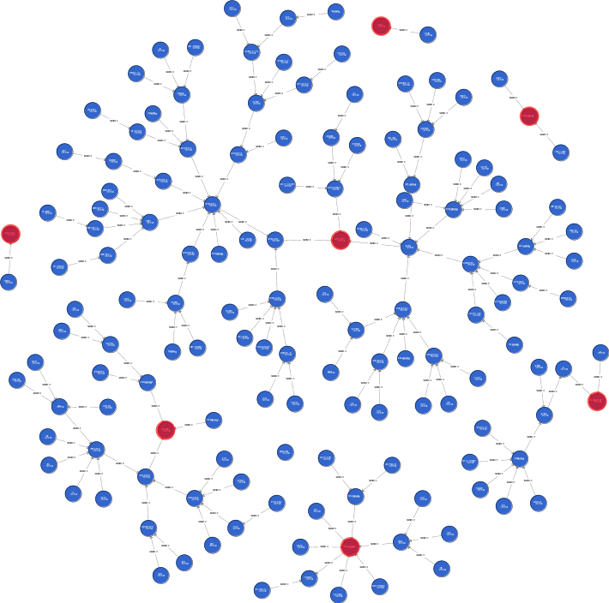
Risultato

Slide 23
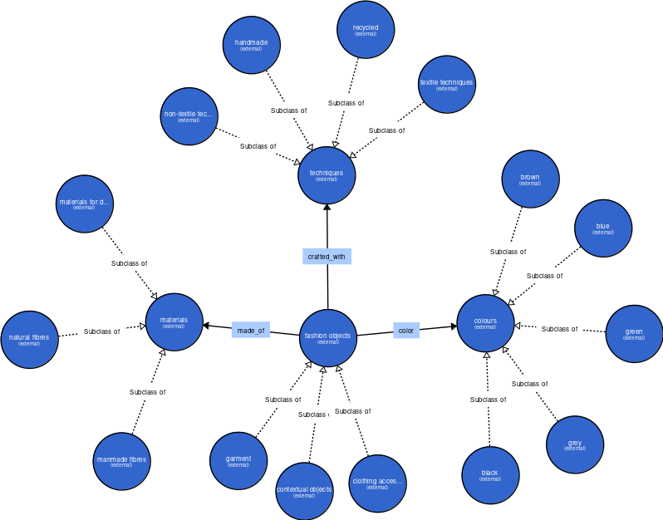
Risultato

Slide 24
Merge di Ontologie
Unione ontologie semplici per creare una descrizione di un dominio più complesso

Slide 25
Obbiettivo del merge
Accorpare classi equivalenti
Definire nuove relazioni
Importare classi e individui già definiti
Mostrare funzioni più sofisticate
Derivare proprietà senza reasoner esterni
Rappresentazione della conoscenza

Slide 26
Obbiettivo del merge
Accorpare classi equivalenti
Definire nuove relazioni
Importare classi e individui già definiti
Mostrare funzioni più sofisticate
Derivare proprietà senza reasoner esterni
ℂDuce

Slide 27
Ontologie di partenza

Slide 28
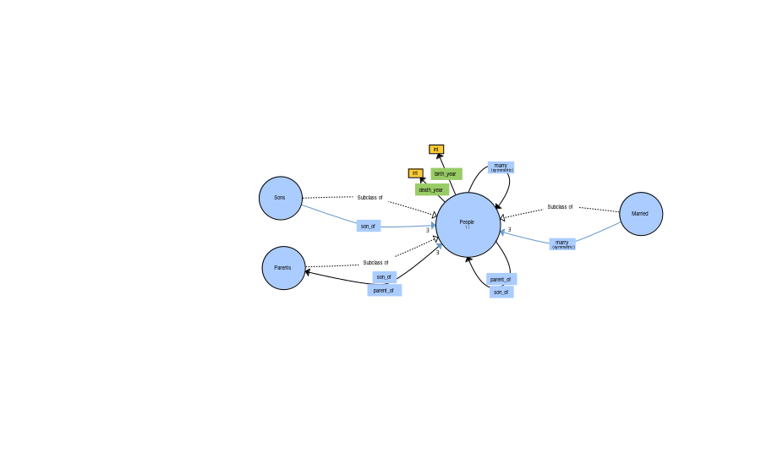
Ontologie di partenza

Slide 29
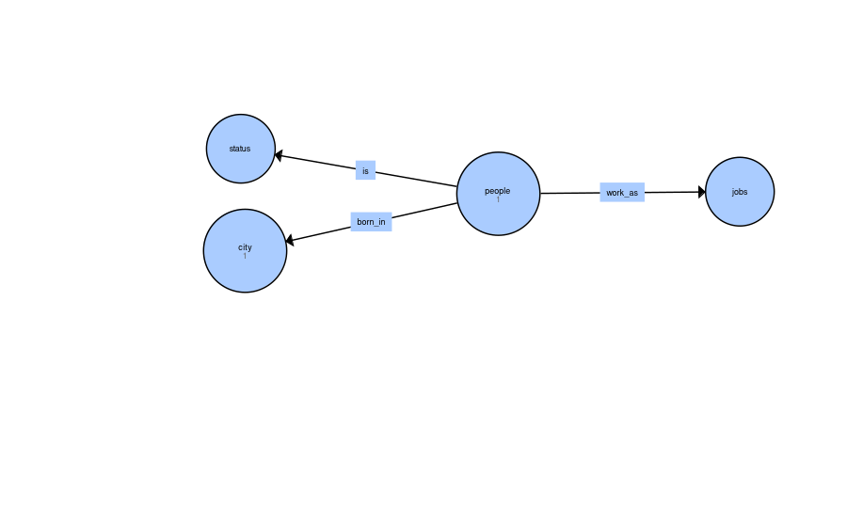
Ontologie di partenza

Slide 30
Funzioni ricorsive
1 let fun andList ( [ Bool* ] -> Bool )
2 | ([ x ] @ y) -> (x && (andList y))
3 | [] -> `true;;
1 let fun subClasses (Class -> Ontology -> [ Class* ])
2 <owl:Class rdf:about=ab> [ _* ] -> fun (Ontology -> [ Class* ])
3 ont ->
4 select x from
5 x in [ont]/Class,
6 y in [x]/SubClass
7 where (y = <rdfs:subClassOf rdf:resource=ab> []);;
8
9 let fun subClassesRec ( Class -> Ontology -> [ Class* ])
10 cl -> fun (Ontology -> [ Class* ])
11 ont ->
12 let subCl = subClasses cl ont in
13 subCl @ flatten (map subCl with y -> subClassesRec y ont)

Slide 31
Reasoning
1 let fun madeOf (Individual -> Ontology -> [Individual*])
2 <owl:NamedIndividual ..> [ (ip::IndProp | _) *] -> fun (Ontology -> [Individual*])
3 ont ->
4 transform ip with <ns1:made_of rdf:resource=str> [] ->
5 transform [ont]/Individual with x ->
6 match x with <owl:NamedIndividual rdf:about=a>[ _* ] -> if a = str then [x] else [];;
1 let fun isArtificial (Individual -> [Class*] -> [Class*] -> Ontology -> Bool)
2 ind -> fun ([Class*] -> [Class*] -> Ontology -> Bool)
3 materials -> fun ([Class*] -> Ontology -> Bool)
4 artificialMats -> fun (Ontology -> Bool)
5 ont -> if (isInClasses ind materials ont)
6 then (isInClasses ind artificialMats ont)
7 else
8 let matMade = madeOf ind ont in
9 orList (map matMade with x -> isInClasses x artificialMats ont);;

Slide 32
Ristrutturazione e assemblaggio
1 let newMaterials : [Class*] =
2 select x
3 from x in materials
4 where (not contains x artificialMats);;
5
6 let newFashionIndividual : [Individual*] =
7 select x
8 from x in [fashion]/Individual
9 where (not isArtificial x materials artificialMats fashion);;
10
11 let socPeople :? Class =
12 match socPeople with
13 <owl:Class rdf:about=str> [ (attr::ClassAtt)* ] ->
14 <owl:Class rdf:about=str> (attr @ [ <owl:equivalentClass rdf:resource="http://www.people#People"> [] ]) ;;
15
16 let newPeople : [Thing*] = [people]/(Thing \ Ont);;

Slide 33
Ristrutturazione e assemblaggio
1 let newThing : [Thing*] =
2 [ newOnt ] @ newSociety @ [ socPeople ] @ newFashionIndividual @ newMaterials @ newPeople;;
3
4 let newOntology :? Ontology =
5 <rdf:RDF xml:base="http://www.semanticweb.org/society_merged"> newThing ;;
6
7 dump_to_file_utf8 "society_merged.rdf" (print_xml_utf8 newOntology);;

Slide 34
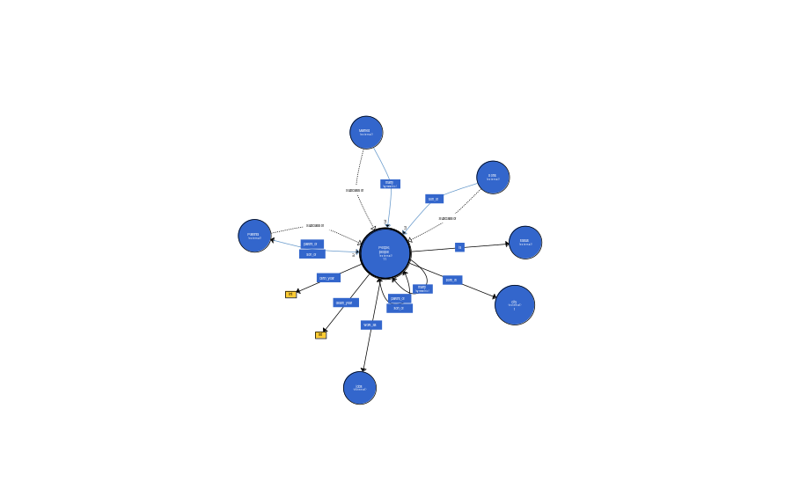
Risultato
Classe People unuione delle due definizioni
Possibilità di definire relazioni tra persone e vestiario
Selezionati solo vestiti realizzati con materiali presenti nel XII secolo

Slide 35
Conclusioni
Vantaggi e svantaggi dell’uso di ℂduce e possibili sviluppi futuri

Slide 36
Svantaggi
Progetto di intersse accademico
Piccole dimensioni
Aggiornamenti non costanti

Slide 37
Svantaggi
Ottenere ℂDuce
Compatibilità
Formattazione dell’output
Reperire informazioni
Progetto di intersse accademico
Piccole dimensioni
Aggiornamenti non costanti

Slide 38
Svantaggi
Ottenere ℂDuce
Compatibilità
Formattazione dell’output
Reperire informazioni
Progetto di intersse accademico
Piccole dimensioni
Aggiornamenti non costanti
Difficoltà nella scrittura del codice

Slide 39
Vantaggi
Codice sintetico e leggibile
Sistema di tipi
Funzioni di ordine superiore
Trasformazioni potenti e corrette

Slide 40
Sviluppi futuri
Confronto con esperti del settore
Creazione di strumenti generali
Sviluppo di interfaccia grafica

Slide 41

Grazie per l’attenzione
Domande?

